Slide 1


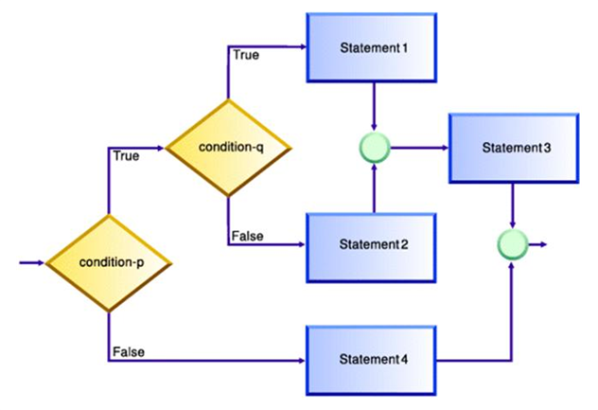

Условни команди
Условна и вложена условна команда, команда за избор на вариант
Увод в
програмирането

Slide 2

Съдържание
Условни команди
Единична if проверка
Проверка с обратен случай: if-else
Серия от проверки: if-else-if
Вложени условни команди
Команда за избор на вариант

Slide 3
Прости проверки
В програмирането често проверяваме условия и извършваме различни действия според резултата от проверката
Пример: проверяваме дали дадена оценка е отлична (≤ 5.50)
var grade = double.Parse(Console.ReadLine());
if (grade >= 5.50)
{
Console.WriteLine("Excellent!");
}

Slide 4
Проверки с if-else конструкция
Въвеждаме оценка и проверяваме дали е отлична или не е:
var grade = double.Parse(Console.ReadLine());
if (grade >= 5.50)
{
Console.WriteLine("Excellent!");
}
else
{
Console.WriteLine("Not excellent.");
}

Slide 5
За къдравите скоби { } след if / else
Къдравите скоби { } въвеждат блок (група команди)
Без скобите след if се изпълнява само следващият ред
int pari = 10, cena = 20;
if (pari < cena)
Console.WriteLine("Не стигат");
else
Console.Write("Рестото е ");
Console.WriteLine(pari-cena);
int pari = 30, cena = 20;
if (pari < cena)
{
Console.WriteLine ("Не стигат");
}
else
{
Console.Write("Рестото е ");
Console.WriteLine(pari-cena);
}
Не стигат
-10
Рестото е 10

Slide 6
Четно или нечетно – пример
Проверка дали цяло число е четно (even) или нечетно (odd)
var num = int.Parse(Console.ReadLine());
if (num % 2 == 0)
{
Console.WriteLine("even");
}
else
{
Console.WriteLine("odd");
}

Slide 7
По-голямото число – пример
Да се напише програма, която чете две цели числа и извежда по-голямото от тях
Console.WriteLine("Enter two integers:");
var num1 = int.Parse(Console.ReadLine());
var num2 = int.Parse(Console.ReadLine());
if (num1 > num2)
{ Console.WriteLine("Greater number: " + num1); }
else
{ Console.WriteLine("Greater number: " + num2); }
При 2 и 3?
При 3 и -3?
При 3 и 3?

Slide 8
Серия от проверки
Конструкцията if-else-if-else… може да е в серия
Пример: да се изпише дадено число (от 0 до 10) като текст
var num = int.Parse(Console.ReadLine());
if (num == 1)
{ Console.WriteLine("one"); }
else if (num == 2)
{ Console.WriteLine("two"); }
else if (num == 3)
{ Console.WriteLine("three"); } // TODO: още проверки
else
{ Console.WriteLine("number too big"); }
Има и по-добро решение

Slide 9
Бонус точки – задача
Дадено е цяло число – брой точки
Ако числото е до 100 включително, бонус точките са 5
Ако числото е по-голямо от 100, бонус точките са 20%
Ако числото е по-голямо от 1000, бонус точките са 10%
Допълнителни бонус точки:
За четно число → 1 т.
За число, което завършва на 5 → 2 т.
Да се напише програма, която пресмята бонус точките и общия брой точки след прилагане на бонусите

Slide 10
Бонус точки – решение
Console.Write("Enter score: ");
var num = int.Parse(Console.ReadLine());
var bonusScore = 0.0;
if (num > 1000)
{ bonusScore = num * 0.10; }
else // TODO: допишете тук…
if (num % 10 == 5)
{ bonusScore += 2; }
else // TODO: … и тук …
Console.WriteLine("Bonus score: {0}", bonusScore);
Console.WriteLine("Total score: {0}", num + bonusScore);
20
6
26
175
37
212
2703
270.3 2973.3

Slide 11
Сумиране на секунди – задача
Трима спортни състезатели финишират за някакъв брой секунди (между 1 и 50). Да се пресметне сумарното им време във формат "минути:секунди". Секундите да се изведат с водеща нула (2 → "02", 7 → "07", 35 → "35").
Примерен вход и изход:
35
45
44
2:04
22
7
34
1:03
50
50
49
2:29
14
12
10
0:36

Slide 12
Сумиране на секунди – решение
var sec1 = int.Parse(Console.ReadLine());
// TODO: прочетете и sec2 и sec3 …
var secs = sec1 + sec2 + sec3;
var mins = 0;
if (secs >= 120) // TODO: Повторете това…
{ mins+=2; secs = secs - 120; }
if (secs < 10)
{ Console.WriteLine(mins + ":" + "0" + secs); }
else
{ Console.WriteLine(mins + ":" + secs); }

Slide 13
Конвертор за мерни единици
Да се напише програма, която преобразува разстояние между посочените в таблицата мерни единици:
Вход: число + входна мерна единица + изходна мерна единица
Примерен вход и изход:
входна единица | изходна единица
1 meter (m) | 1000 millimeters (mm)
1 meter (m) | 100 centimeters (cm)
1 meter (m) | 0.000621371192 miles (mi)
1 meter (m) | 39.3700787 inches (in)
1 meter (m) | 0.001 kilometers (km)
1 meter (m) | 3.2808399 feet (ft)
1 meter (m) | 1.0936133 yards (yd)
12
km
ft
39370.0788 ft

Slide 14
Конвертор за мерни единици – решение
var size = double.Parse(Console.ReadLine());
var sourceMetric = Console.ReadLine().ToLower();
var destMetric = Console.ReadLine().ToUpper();
if (sourceMetric == "km")
{ size = size / 0.001; }
// Проверка за другите мерки: mm, cm, ft, yd, ...
if (destMetric == "ft")
{ size = size * 3.2808399; }
// Проверка за другите мерки: mm, cm, ft, yd, ...
Console.WriteLine(size + " " + destMetric);

Slide 15
Вложени проверки
Конструкциите if-else могат да се влагат една в друга:
if (condition1)
{
if (condition2)
{ Console.WriteLine("condition2 valid"); }
else
{ Console.WriteLine("condition2 not valid"); }
Console.WriteLine("condition1 valid");
}
Вложена if конструкция

Slide 16
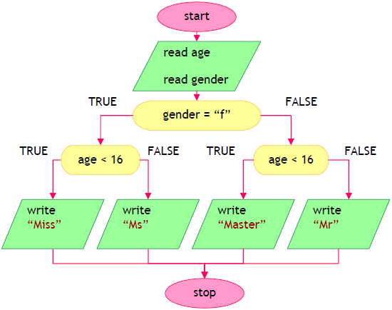
Пример: Обръщение според възраст и пол
Според въведени възраст и пол (m / f) да се отпечата обръщение:
“Mr.” – мъж (пол “m”) на 16 или повече години
“Master” – момче (пол “m”) под 16 години
“Ms.” – жена (пол “f”) на 16 или повече години
“Miss” – момиче (пол “f”) под 16 години
12
f
Miss
16
m
Mr.

Slide 17
Решение: Обръщение според възраст и пол
var age = double.Parse(Console.ReadLine());
var gender = Console.ReadLine();
if (gender == "f")
{
if (age < 16) { Console.WriteLine("Miss"); }
else { Console.WriteLine("Ms."); }
}
else
{
if (age < 16) { Console.WriteLine("Master"); }
else { Console.WriteLine("Mr."); }
}

Slide 18
Пример: Квартално магазинче
Предприемчив българин отваря по едно квартално магазинче в няколко града с различни цени за следните продукти:
По даден град, продукт и количество да се пресметне колко струва.
Примери:
град / продукт | coffee | water | beer | sweets | peanuts
Sofia | 0.50 | 0.80 | 1.20 | 1.45 | 1.60
Plovdiv | 0.40 | 0.70 | 1.15 | 1.30 | 1.50
Varna | 0.45 | 0.70 | 1.10 | 1.35 | 1.55
coffee
Varna
2
0.9
peanuts
Plovdiv
1
1.5
beer
Sofia
6
7.2

Slide 19
Решение: квартално магазинче
var product = Console.ReadLine().ToLower();
var town = Console.ReadLine().ToLower();
var quantity = double.Parse(Console.ReadLine());
if (town == "sofia")
{
if (product == "coffee")
{ Console.WriteLine(0.50 * quantity); }
// TODO: довършете това …
}
if (town == "varna") {} // TODO: … и това …
if (town == "plovdiv") {} // TODO: … и това …

Slide 20
Условна конструкция switch-case
Switch-case работи като поредица if-else-if-else
Пример: Изведете деня от седмицата (на английски) според въведеното число (1…7)
int day = int.Parse(Console.ReadLine());
switch (day)
{
case 1: Console.WriteLine("Monday"); break;
case 2: Console.WriteLine("Tuesday"); break;
…
case 7: Console.WriteLine("Sunday"); break;
default: Console.WriteLine("Error"); break;
}

Slide 21
Множество етикети в switch-case
Напишете програма, която извежда вида на животно според името му: dog → mammal; crocodile, tortoise, snake → reptile; others → unknown
switch (animal)
{
case "dog": Console.WriteLine("mammal"); break;
case "crocodile":
case "tortoise":
case "snake": Console.WriteLine("reptile"); break;
default: Console.WriteLine("unknown"); break;
}

Slide 22
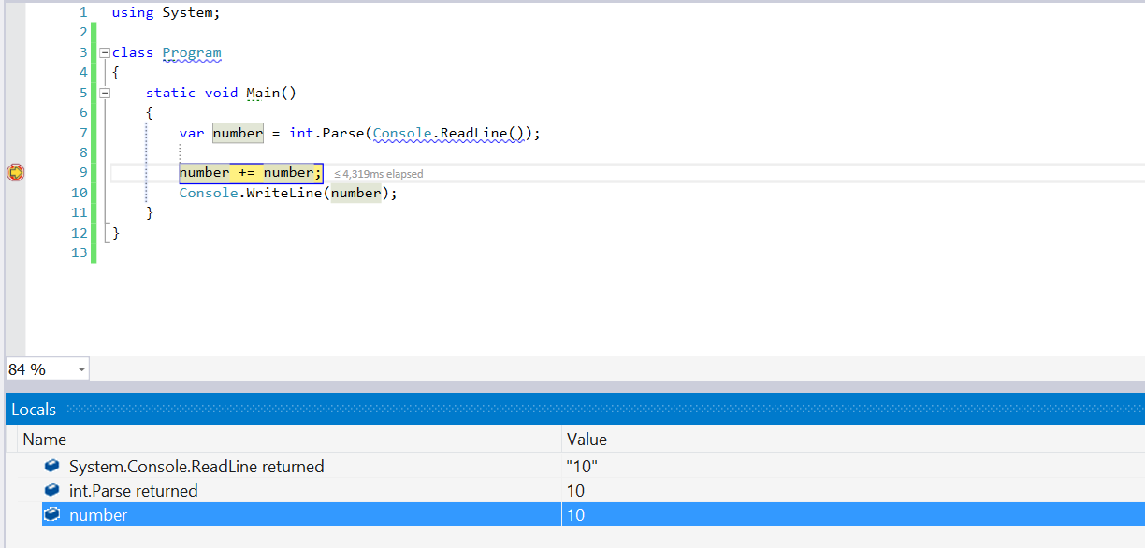
Дебъгване
Процес на „закачане“ към изпълнението на програмата, което ни позволява да проследим процеса на изпълнение
Така можем да откриваме грешки в програмата (бъгове)

Slide 23
Дебъгване във Visual Studio
Натискане на [F10] ще стартира програмата в debug режим.
Можем да преминем към следващата стъпка отново [F10]
Можем да създаваме с [F9] стопери – breakpoints
До тях можем да стигнем директно, използвайки [F5]

Slide 24

Какво научихме днес?
Условните конструкции се ползват за разклоняване на алгоритъма:
if: ако искаме да изпълним нещо само в даден случай
if-else: при две взаимно-изключващи се условия
if-else-if: при няколко взаимно-изключващи се условия
switch-case: за тестване на изрази с няколко различни стойности
Скобите { } позволяват повече от една команда във всяко от разклоненията, затова се препоръчват
Вложени условни конструкции: когато имаме няколко зависещи едно от друго условия

Slide 25
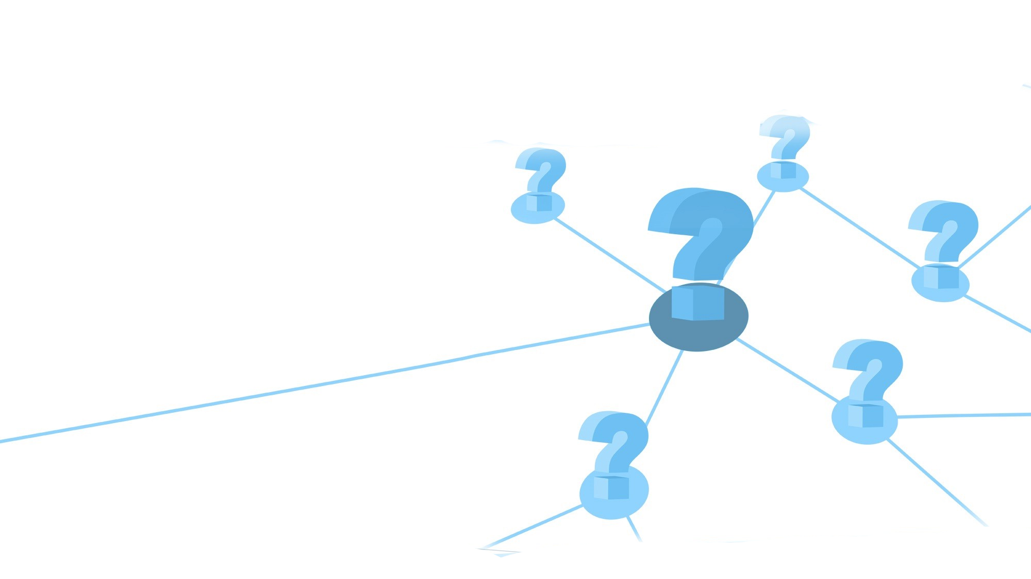

Условни команди
Въпроси?

Slide 26

Договор за ползване
Този курс (слайдове, примери, задачи и др.) се разпространяват под свободен лиценз "Creative Commons Attribution-NonCommercial-ShareAlike 4.0 International"
Базиран е на учебните материали на НП „Обучение за ИТ Кариера“.
Може да съдържа части от следните източници:
Книга "Основи на програмирането със C#" от Светлин Наков и колектив с лиценз CC-BY-SA

